Slide 1
日常活动 Rìcháng huódòng
กิจวัตรประจำวัน

Slide 2
Do Now

Slide 3
PURPOSE
เราจะเรียนเรื่อง日常活动เพื่อให้นักเรียนสามารถเรียนรู้คำศัพท์เกี่ยวกับเรื่องกิจวัตรประจำวันและสนทนาแลกเปลี่ยนข้อมูลเกี่ยวกับตนเองเรื่องต่าง ๆ ใกล้ตัวสถานการณ์ในชีวิตประจำวันเป็นภาษาจีนอย่างเหมาะสมได้

Slide 4
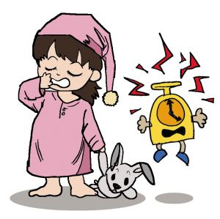
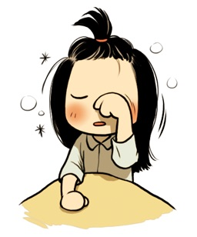
醒
Xǐng
ตื่นนอน(เวลาที่เราลืมตาขึ้นมาจากการนอนหลับ)
起床
Qǐ chuáng
ลุก(ตื่นนอน) / ลุกขึ้น ใช้ตอนเวลาที่เราลุกจากเตียงนอน

Slide 5
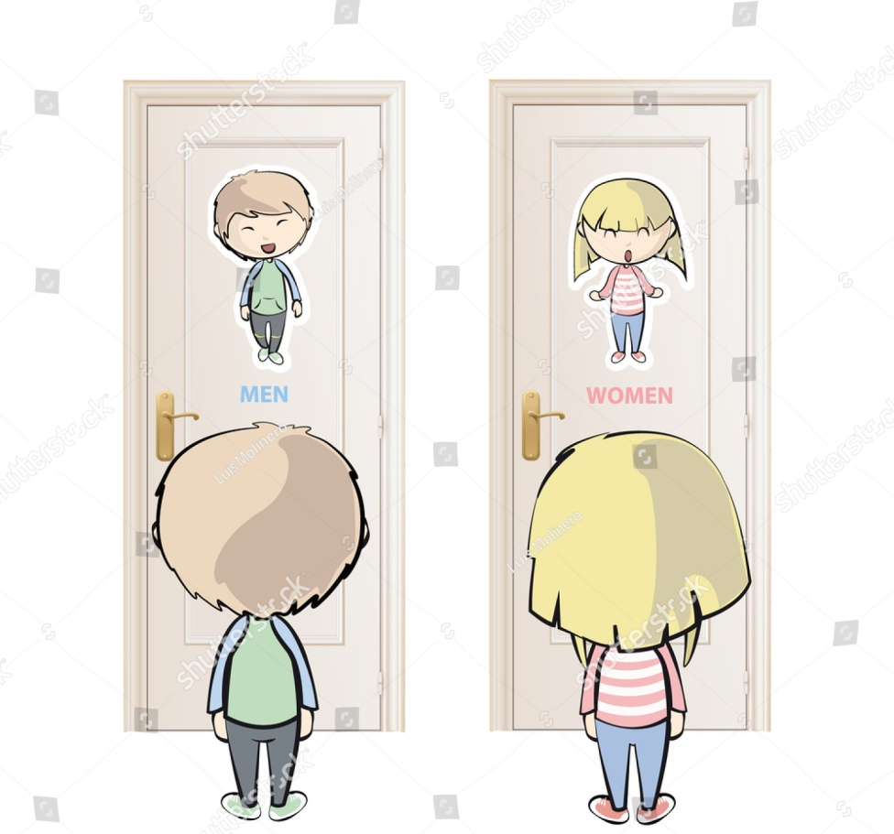
上洗手间 / 上厕所
Shàng xǐ shǒu jiān / shàng cè suǒ
ไปเข้าห้องน้ำ
洗澡
Xǐ zǎo
อาบน้ำ

Slide 6
刷牙
Shuā yá
แปรงฟัน
洗脸
Xǐ liǎn
ล้างหน้า

Slide 7
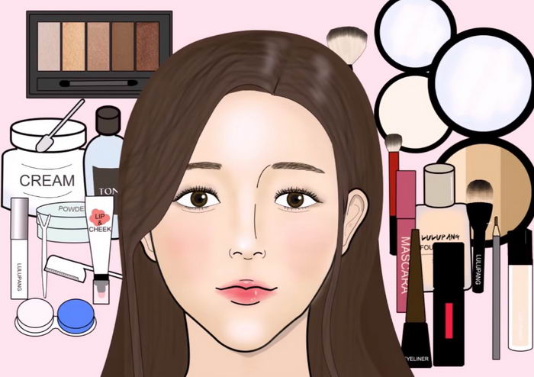
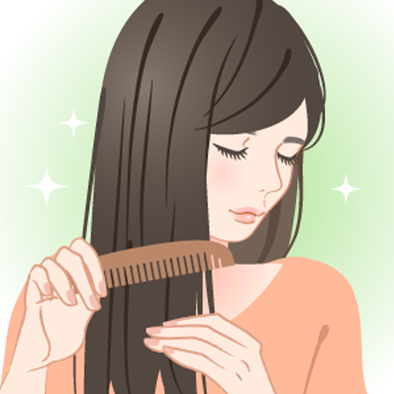
化妆
Huà zhuāng
แต่งหน้า
梳头发
Shū tóu fà
หวีผม

Slide 8
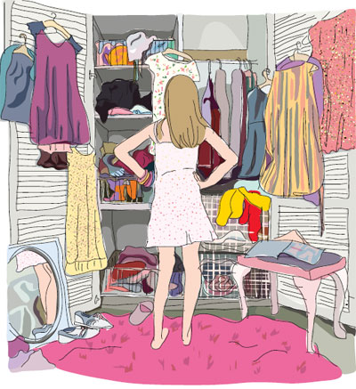
打扮
Dǎ bàn
แต่งตัว
吃早餐 / 吃早饭
Chī zǎo cān / Chī zǎo fàn
รับประทานอาหารเช้า

Slide 9
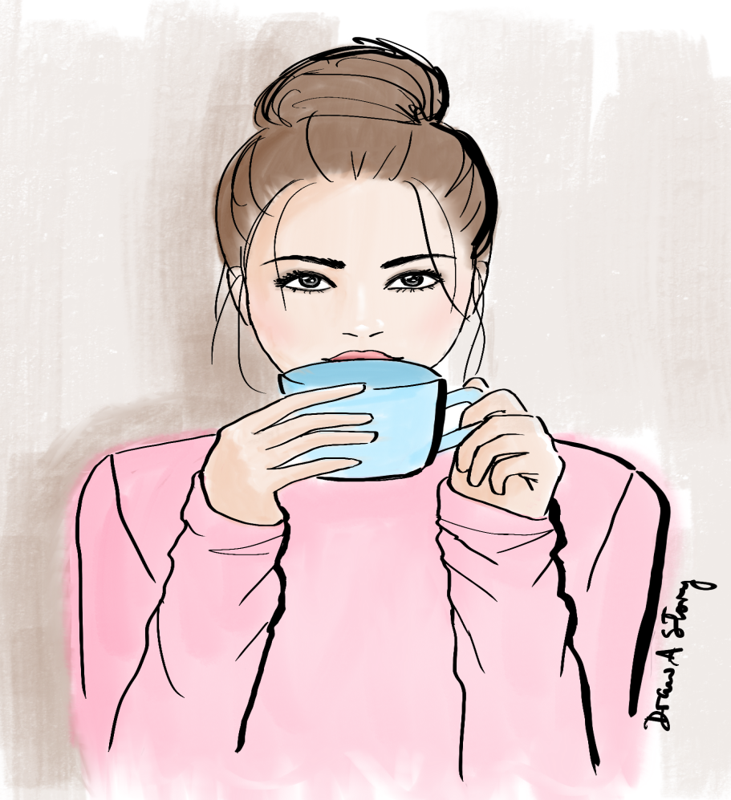
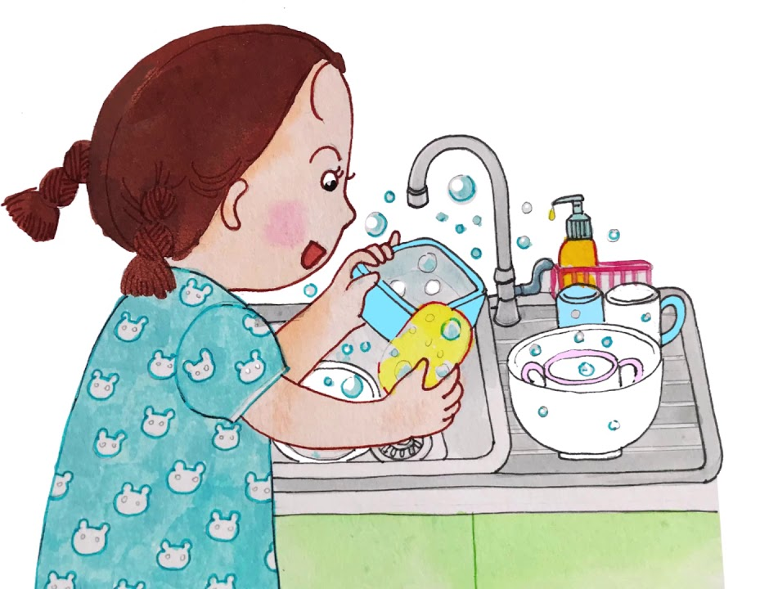
喝咖啡
Hē kā fēi
ดื่มกาแฟ
洗碗
Xǐ wǎn
ล้างจาน

Slide 10
回家
Huí jiā
กลับบ้าน
做作业
Zuò zuò yè
ทำการบ้าน

Slide 11
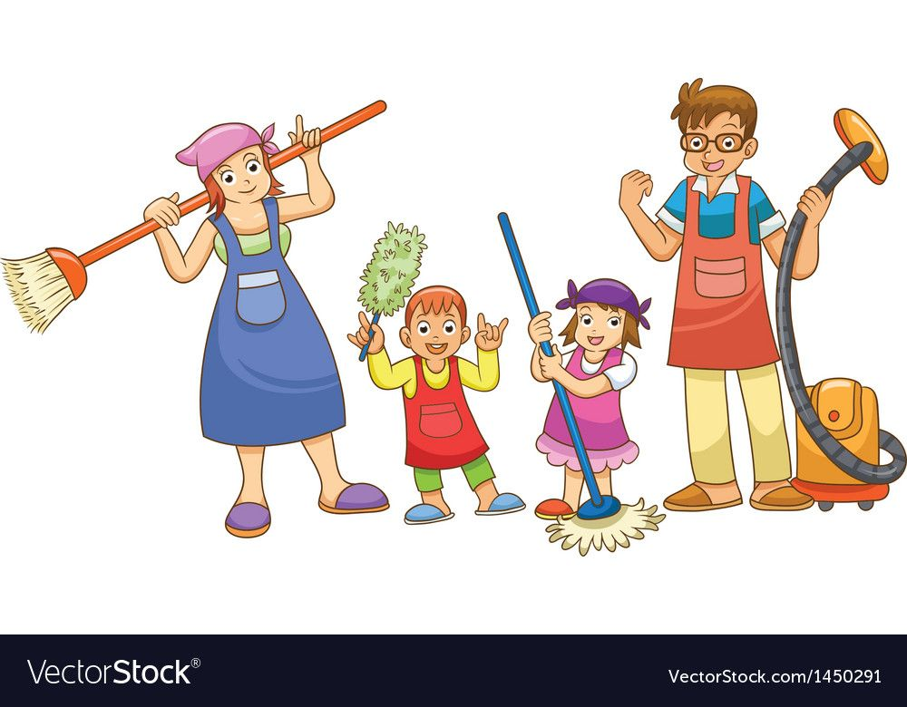
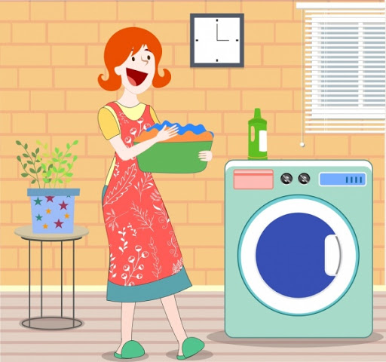
打扫房间
Dǎ sǎo fang jiān
ทำความสะอาดบ้าน
洗衣服
Xǐ yī fu
ซักผ้า

Slide 12
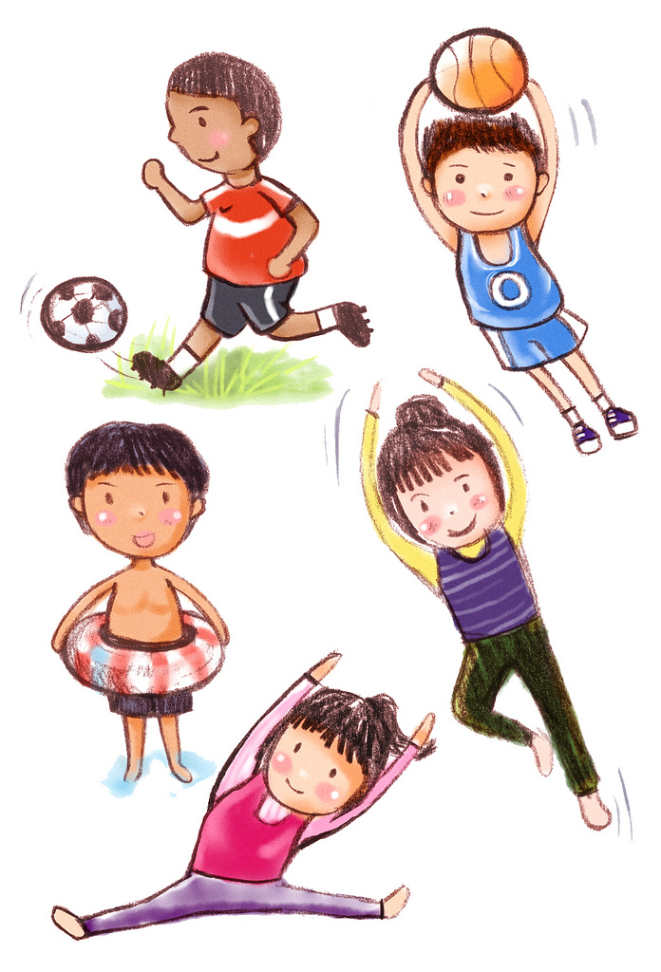
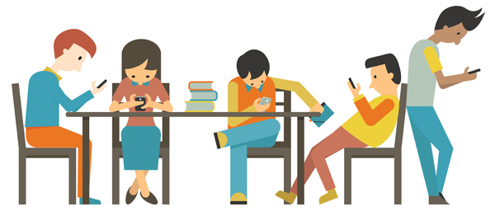
玩手机
Wán shǒu jī
เล่นโทรศัพท์มือถือ
锻炼身体
Duàn liàn shēn tǐ
ออกกำลังกาย

Slide 13
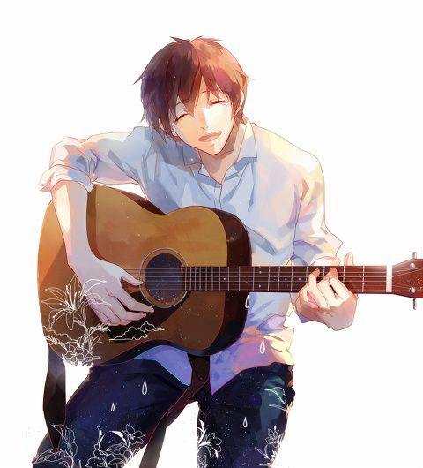
看电视剧
Kàn diàn shì jù
ดูซีรีส์ทีวี
弹吉他
Tán jí tā
เล่นกีตาร์

Slide 14
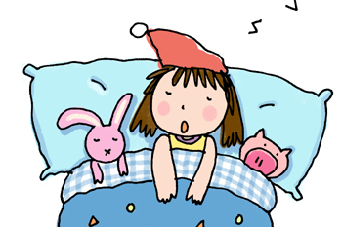
听歌
Tīng gē
ฟังเพลง
去睡觉
Qù shuì jiào
เข้านอน

Slide 16
บทสนทนา
A: 你几点起床？
nǐ jǐ diǎn qǐchuáng
คุณตื่นนอนกี่โมง
B:早上七点。
Zǎoshang qī diǎn
7 โมงเช้า

Slide 17
วันนี้ : 今天 jīntiān
วันนี้คุณตื่นนอนตอนกี่โมง : 你今天几点起床？ nǐ jīntiān jǐ diǎn qǐchuáng
ทุกๆวัน : 每天 měitiān
คุณตื่นนอนทุกวันตอนกี่โมง : 你每天几点起床？ nǐ měitiān jǐ diǎn qǐchuáng
6โมง : 六点 liù diǎn
ฉันตื่นนอนตอน 6 โมง : 我六点起床。 wǒ liù diǎn qǐchuáng
วันนี้ฉันตื่นนอนตอน 6 โมงเช้า : 我今天六点起床。

Slide 18
คุณตื่นนอนกี่โมง : 你几点起床？ nǐ jǐ diǎn qǐchuáng
ฉันตื่นนอน 6 โมงเช้า : 我六点起床。 wǒ liù diǎn qǐchuáng
วันนี้คุณตื่นนอนตอนกี่โมง : 你今天几点起床？ nǐ jīntiān jǐ diǎn qǐchuáng
วันนี้ฉันตื่นนอน 6 โมง : 我今天六点起床。 wǒ jīntiān liù diǎn qǐchuáng

Slide 19
คุณตื่นนอนทุกวันตอนกี่โมง : 你每天几点起床？ nǐ měitiān jǐ diǎn qǐchuáng
ฉันตื่นนอนทุกวันตอน 6 โมง : 我每天六点起床。 wǒ měitiān liù diǎn qǐchuáng
คุณตื่นเช้ามากเลย : 你起得很早。 nǐ qǐ de hěn zǎo
สาย (ตื่นสาย)
晚 wǎn
คุณตื่นสายมาก : 你起得很晚。 nǐ qǐ de hěn wǎn

Slide 20
ให้นักเรียนทำสรุปใบงานDIAGRAM
日常活动

Slide 21
Reflective
บอก 1 คำศัพท์ที่ได้เรียนในวันนี้

